Slide 1

Soziale Rolle & Team
LF 3Be.5

Slide 2
Ablauf
Einstieg Soziale Rolle
Brainstorming „Welche sozialen Rollen haben Sie / kennen Sie?“
Erwartungen an die Rollen (Fallbezug)
Definitionen wichtiger Begriffe

Slide 3

Was verstehen Sie unter dem Begriff „Rolle“?

Slide 4
Definition: Soziale Rolle
Eine soziale Rolle ist ein Bündel von Erwartungen, die in einer Gesellschaft an das Verhalten eines Rolleninhabers gestellt werden.​
(vgl. Drude 2008, 113)​
Kurz: Eine soziale Rolle bedeutet: Die Gesellschaft erwartet von einer Person, dass sie sich auf eine bestimmte Weise verhält.

Slide 5
Rollen-erwartungen
Erwartung = Annahme, was ein anderer oder mehrere andere tun würden oder sollten
Muss-Erwartungen
Soll-Erwartungen
Kann-Erwartungen
Siehe moodle 3B e.5 IB Soziale Rolle

Slide 6
Welche Rollen kennen Sie?

Slide 7
Welche Rollen begegnen ihnen in der Ausbildung?

Slide 8

Definitionen wichtiger Begriffe
Rollenfremdbild
Rollenselbstbild

Slide 9
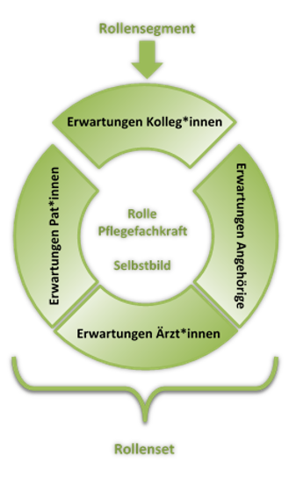
Definition: Rollenfremdbilder
Dies sind Erwartungen von Personen bzw. Personengruppen an das Verhalten von
Rollenträger*innen. ​
Diese Erwartungen können unterschiedlich
und manchmal auch widersprüchlich sein.

Slide 10
Definitionen wichtiger Begriffe
Rollenfremdbild
Rollenselbstbild

Slide 11
Definition: Rollenselbstbilder
Vorstellungen, welche die Rolleninhaber*innen
selbst, von ihrer eigenen Rolle haben. ​
Die Art des Rollenselbstbildes hat einen nicht
zu unterschätzenden Einfluss auf die
Erwartungen anderer an die Rolle.​

Slide 12
Rollenkonflikte
Intrarollenkonflikte = Konflikt, wenn unterschiedliche Erwartungen an dieselbe Rolle gerichtet werden
Fällt Ihnen dazu ein Beispiel ein?
Konflikt innerhalb (=intra) einer Rolle.​
Unterschiedliche/widersprüchliche
Erwartungen werden an die
gleiche Rolle einer Person gestellt. ​
Widersprüchliche Erwartungen können dabei von unterschiedlichen oder gleichen Gruppen/Personen ausgehen.​

Slide 13
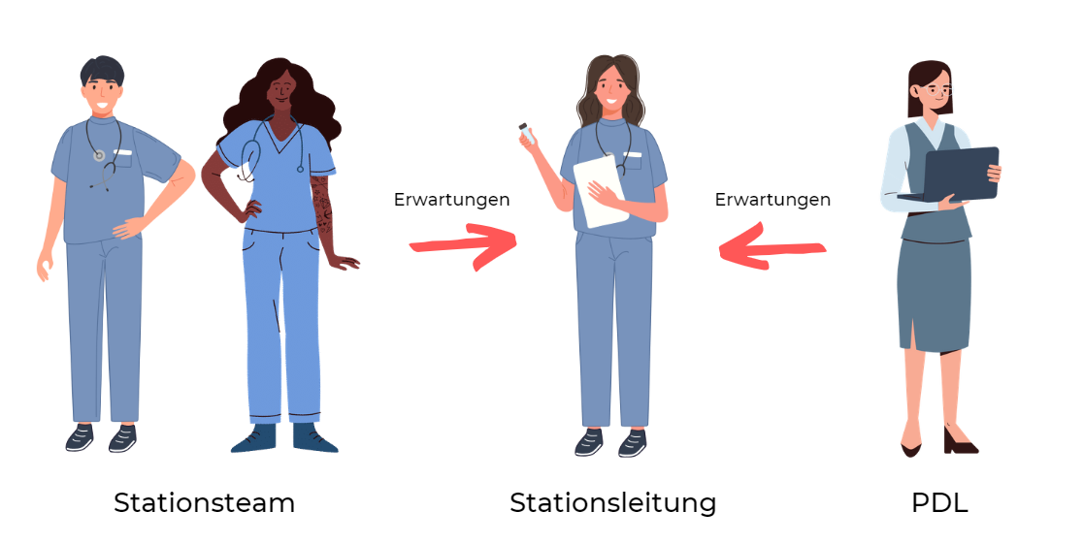

Slide 14
Rollenkonflikte
Interrollenkonflikte = Konflikt einer Person, die die Erwartungen unterschiedlicher Rollen nicht erfüllen kann
Fällt Ihnen dazu ein Beispiel ein?
​Konflikt zwischen (=inter)
unterschiedlichen Rollen
einer Person.​
Zwei oder mehr Rollen einer Person (bzw. die damit verbundenen Erwartungen) stehen im Widerspruch

Slide 15
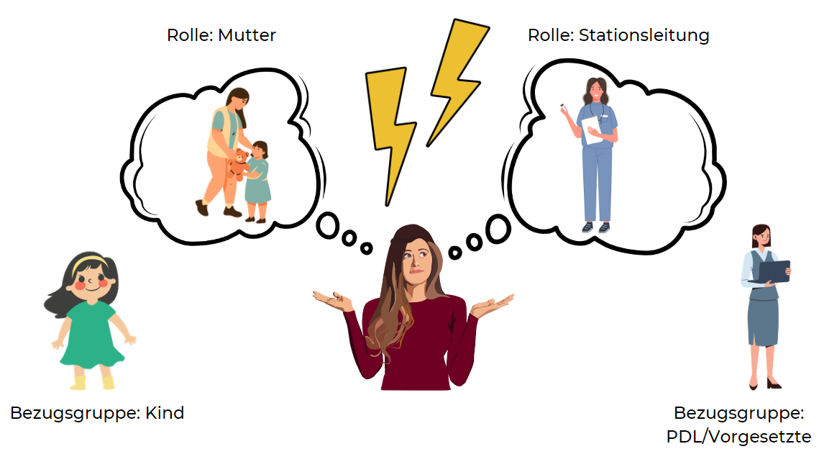

Slide 16
Arbeitsauftrag
Benennen Sie die Rollen aus der Fallsituation „Bist Du immer noch nicht fertig?“
Erläutern Sie die verschiedenen Erwartungen an die Rollen aus dem Fall.
Austausch über Ihre Erfahrungen: Welche Erwartungen wurden an Sie in der Praxis gestellt? Welche konnten Sie erfüllen, welche nicht? Besprechen Sie sich mit Ihrem / Ihrer Sitznachbar*in

Slide 17
Quellenverzeichnis
Drude, C. (2008): Geistes- und Sozialwissenschaften. Kurzlehrbuch für Pflegeberufe. München u.a.: Urban & Fischer. 1. Auflage.​
Hornung, R.; Lächler, J. (2006): Psychologisches und soziologisches Grundwissen für Gesundheits- und Krankenpflegeberufe. Weinheim u.a.: Beltz. 9, vollständig überarbeitete und aktualisierte Auflage.​
Hipa (o. J.): Soziale Rolle. [online] URL: http://hipa.at/psycho/soziale_rollen.htm#:~:text=Man%20unterscheidet%20zugewiesene%20Rollen%2C%20die%20durch%20nicht%20vom,Bem%C3%BChen%20erlangt%20werden%20und%20auch%20abgelegt%20werden%20k%C3%B6nnen. (Zugriff: 07.02.2023)​
Lexikon der Psychologie (o. J.): Rollenambiguität. [online] URL: https://www.spektrum.de/lexikon/psychologie/rollenambiguitaet/13133 (Zugriff: 07.02.2023)​
Lexikon der Psychologie (o. J.): Rollenkonflikte. [online] URL: https://www.spektrum.de/lexikon/psychologie/rollenkonflikt/13146 (STand: 07.02.2023)

